Slide 1






Διαβάζοντας πίσω από τις γραμμές
Γιατί υπάρχει διαδικτυακή ρητορική μίσους; > Ανάλυση μέσων > Διαβάζοντας πίσω από τις γραμμές
#

Slide 2
Καθένας από τους παρακάτω τίτλους/δηλώσεις καλύπτει την προστατευόμενη ομάδα.
Για κάθε έναν, σκεφτείτε:
Το εγγενές χαρακτηριστικό
Πώς σας κάνει να αισθάνεστε
Ο πιθανός συντάκτης
Το(-α) πιθανό(-α) κίνητρο(-α)
Πώς προσπάθησαν να σε κάνουν να αισθάνεσαι
Τι προσπαθούν να σε κάνουν να κάνεις

Slide 3
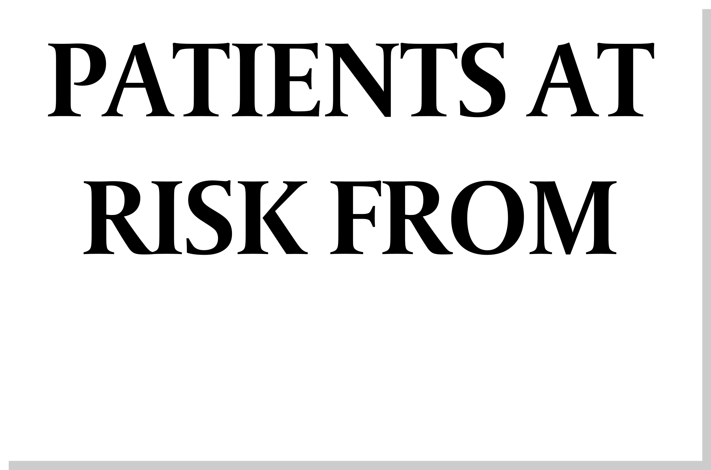
ΑΣΘΕΝΕΙΣ ΠΟΥ ΚΙΝΔΥΝΕΥΟΥΝ ΑΠΟ

Slide 4
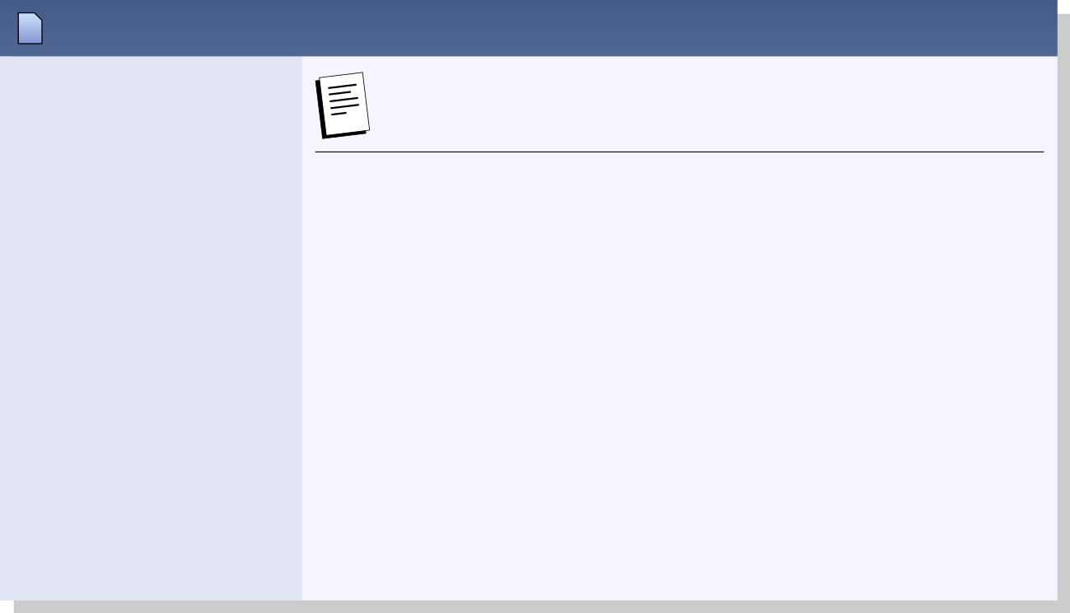

Χθες, 11:34 μ.μ.
Oracle785
Απ: Πως σου φαίνεται;
Μέλος του φόρουμ
ΕΧΟΥΝ ΠΡΟΒΛΗΜΑ ΣΤΟΝ ΕΓΚΕΦΑΛΟ
Ημερομηνία εγγραφής: Νοέμβριος 2018
Δημοσιεύσεις: 74

Slide 5
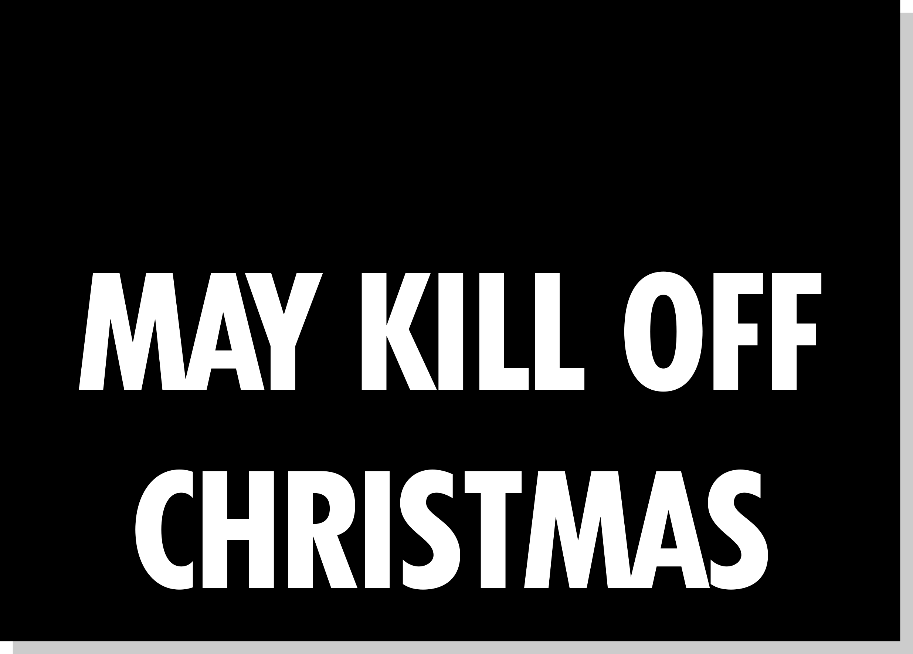
ΜΠΟΡΕΙ ΝΑ ΕΞΑΦΑΝΙΣΟΥΝ ΤΑ ΧΡΙΣΤΟΥΓΕΝΝΑ

Slide 6
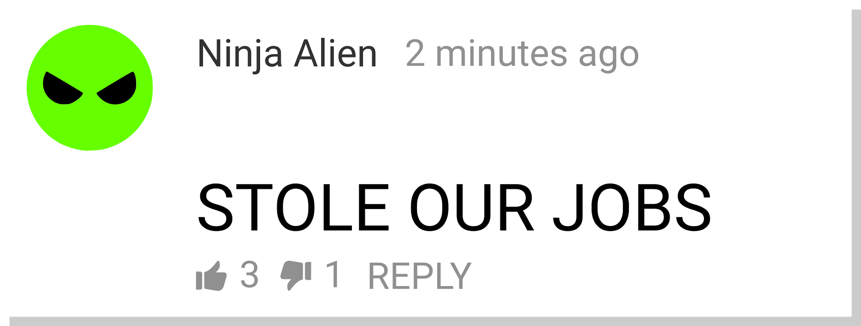
2 λεπτά πριν
ΠΗΡΑΝ ΤΙΣ ΔΟΥΛΕΙΕΣ ΜΑΣ
ΑΠΑΝΤΗΣΗ

Slide 7
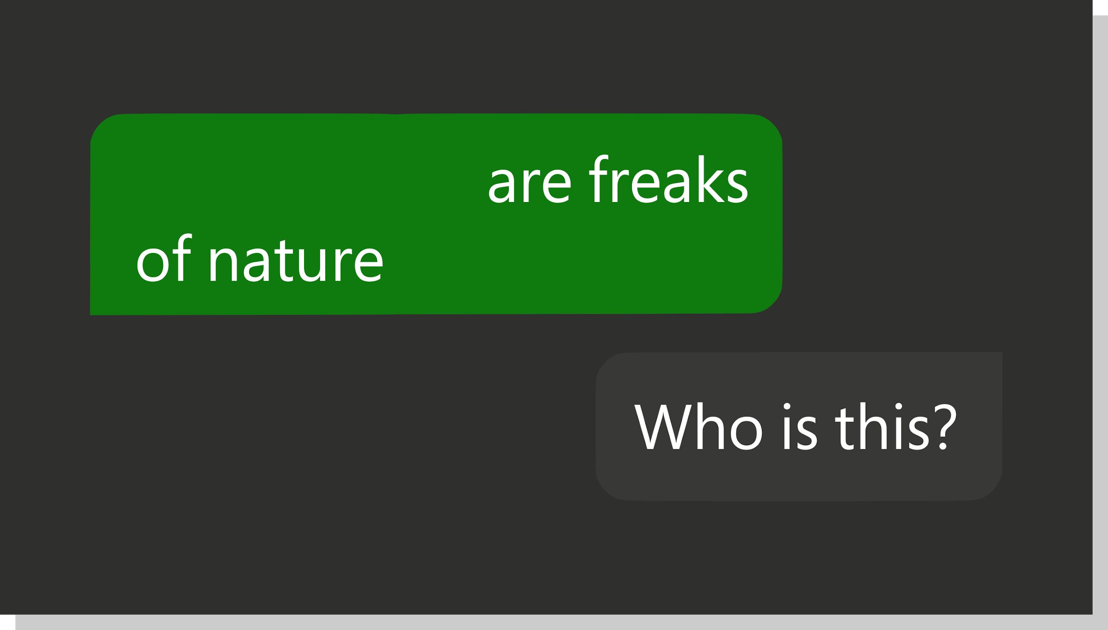
είναι
τέρατα της φύσης
Ποιος είναι αυτός;

Slide 8
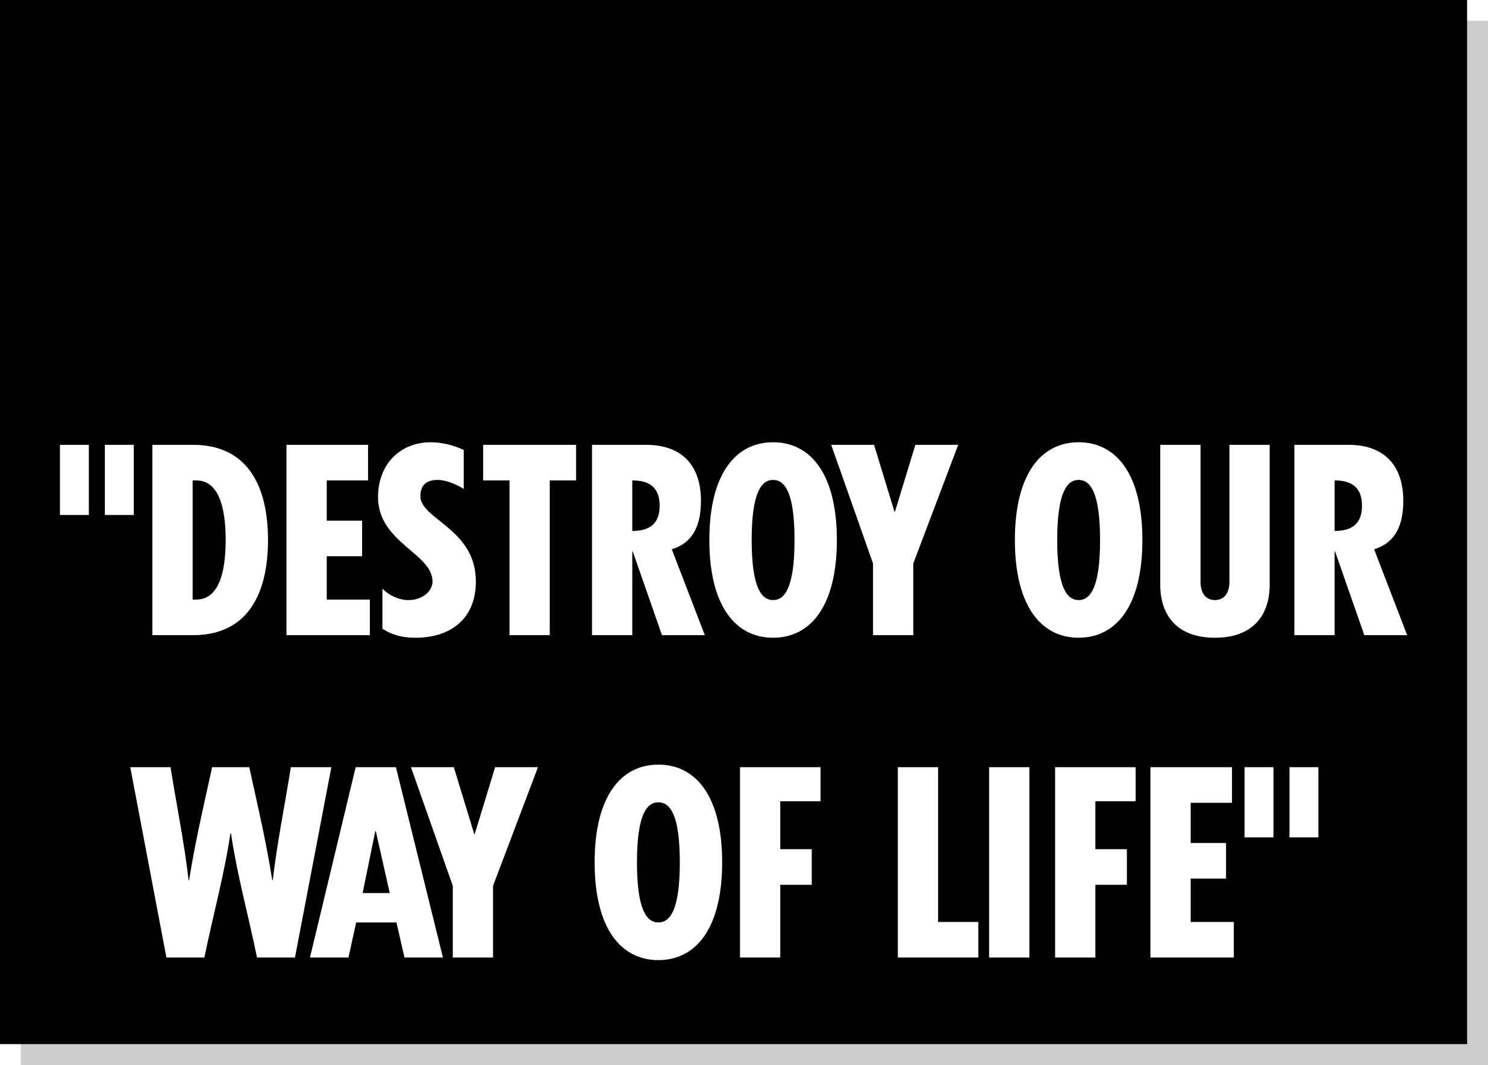
"ΚΑΤΑΣΤΡΕΦΟΥΝ ΤΟΝ ΤΡΟΠΟ ΖΩΗΣ ΜΑΣ"

Slide 9



Σήμερα, 8:16 π.μ.
FreedomK
Απ: Χτίστε τείχος
Συντονιστής
Προστατεύστε τα
σύνορά μας από
τους βρωμιάρηδες
Ημερομηνία εγγραφής: Οκτ 2001
Δημοσιεύσεις: 2431

Slide 10
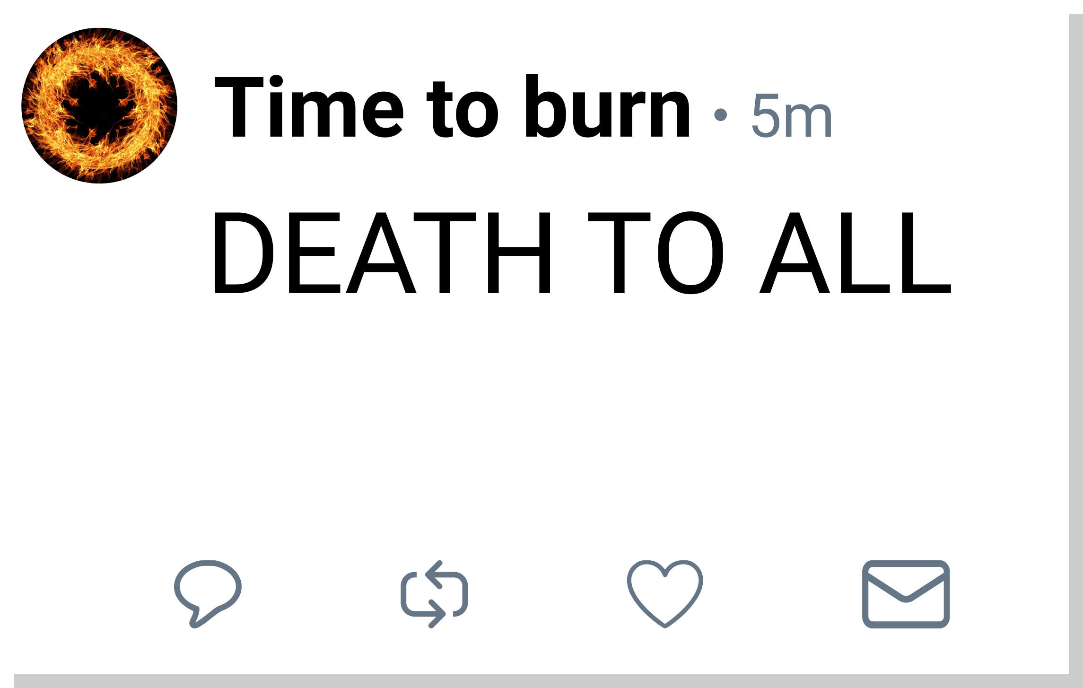
Κάψτε τους
ΝΑ ΠΕΘΑΝΟΥΝ ΟΛΟΙ

Slide 11
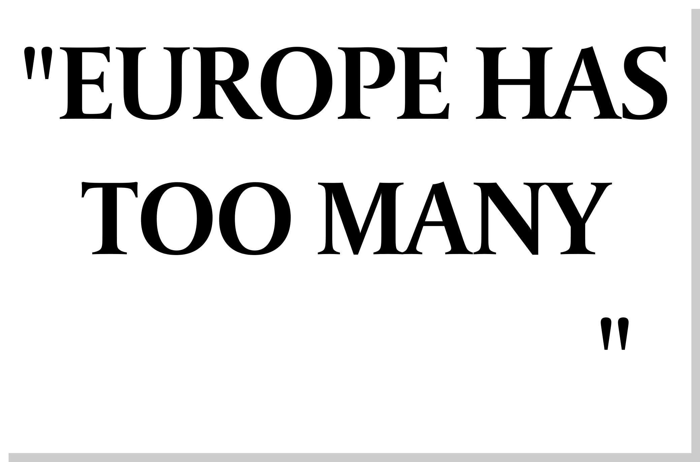
"ΣΤΗΝ ΕΥΡΩΠΗ ΕΙΝΑΙ ΠΑΡΑ ΠΟΛΛΟΙ
”

Slide 12

ΚΥΝΗΓΟΥΝ ΤΑ ΠΑΙΔΙΑ ΜΑΣ

Slide 13
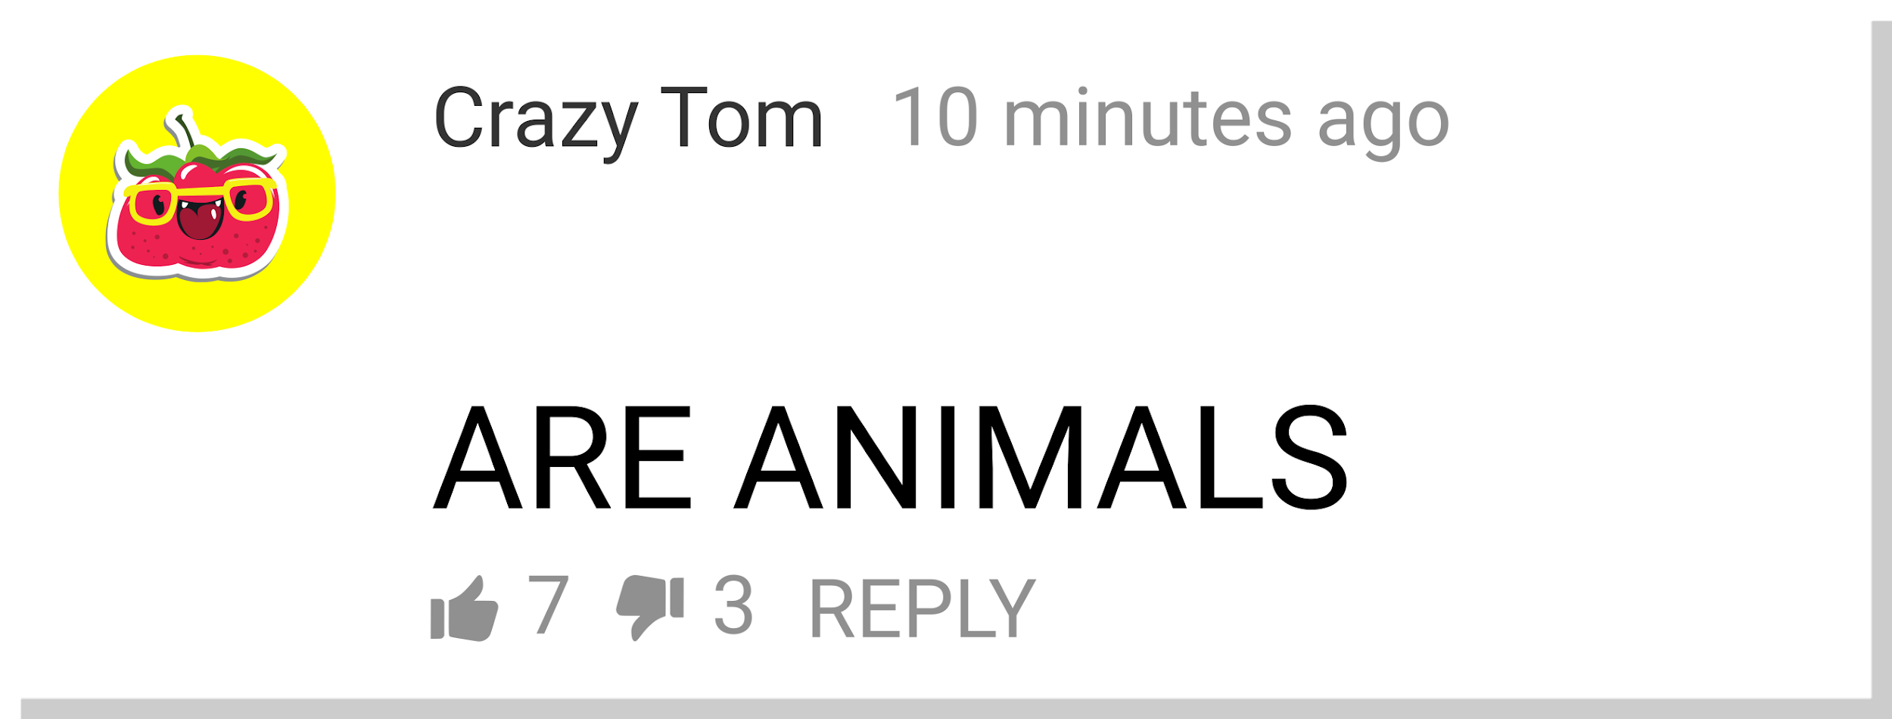
10 λεπτά πριν
ΕΙΝΑΙ ΖΩΑ
ΑΠΑΝΤΗΣΗ

Slide 14

Σήμερα, 9:01 π.μ.
Panther21
IMHO
Μέλος του φόρουμ
Όλοι
είναι κλέφτες - ΣΥΜΦΩΝΟΥΜΕ;
Εγγραφή: Ιαν 2017
Δημοσιεύσεις: 42

Slide 15
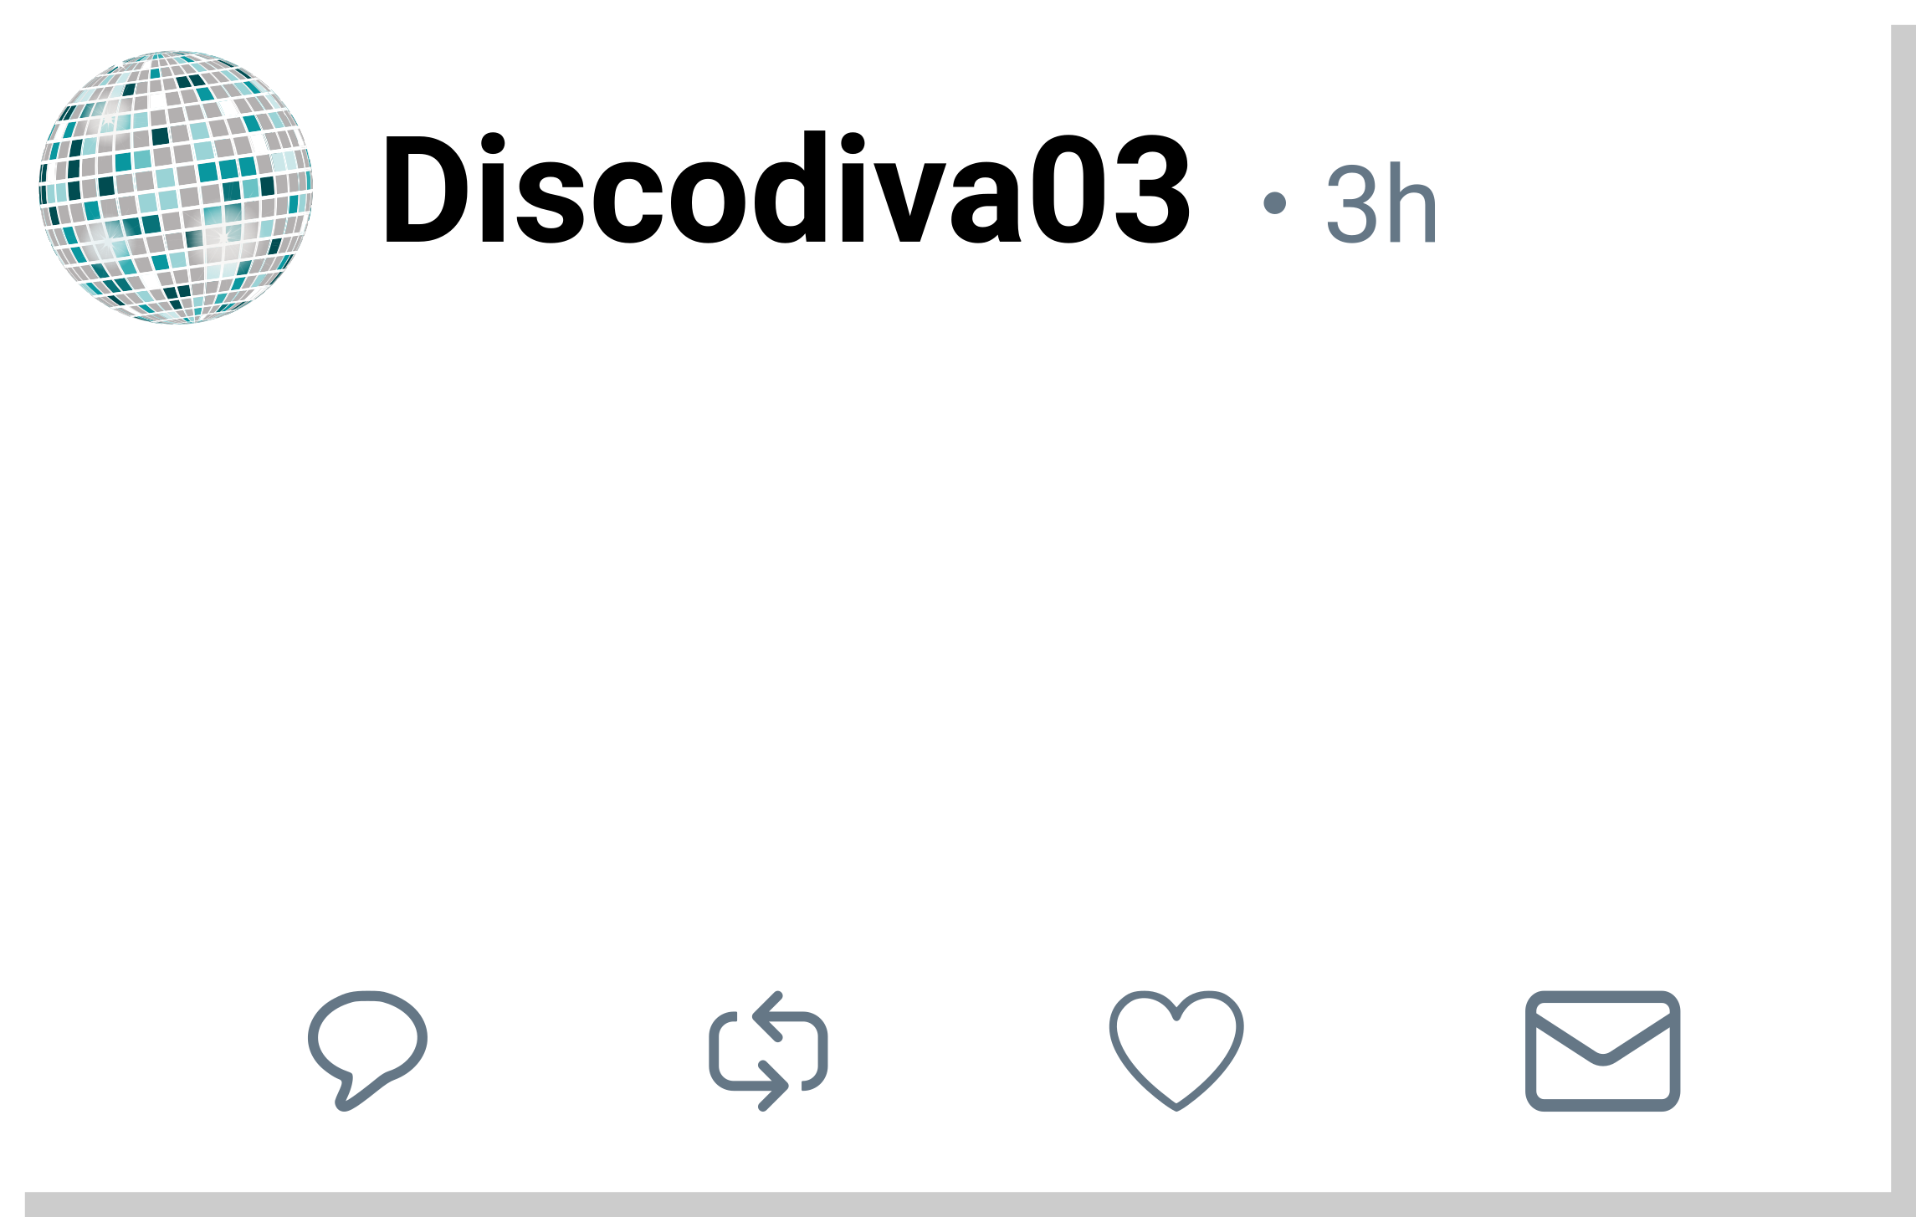
ΕΙΝΑΙ ΩΡΑ ΝΑ
ΤΟ "ΚΑΝΟΝΙΣΟΥΜΕ"
17
35
22

Slide 16
14/11/15, 2:34 π.μ.
FreedomK
Απ: τέρατα
Συντονιστής
ΟΛΟΙ
Ημερομηνία εγγραφής: Οκτ 2001
Δημοσιεύσεις: 1732
ΕΙΝΑΙ ΤΡΟΜΟΚΡΑΤΕΣ

Slide 17
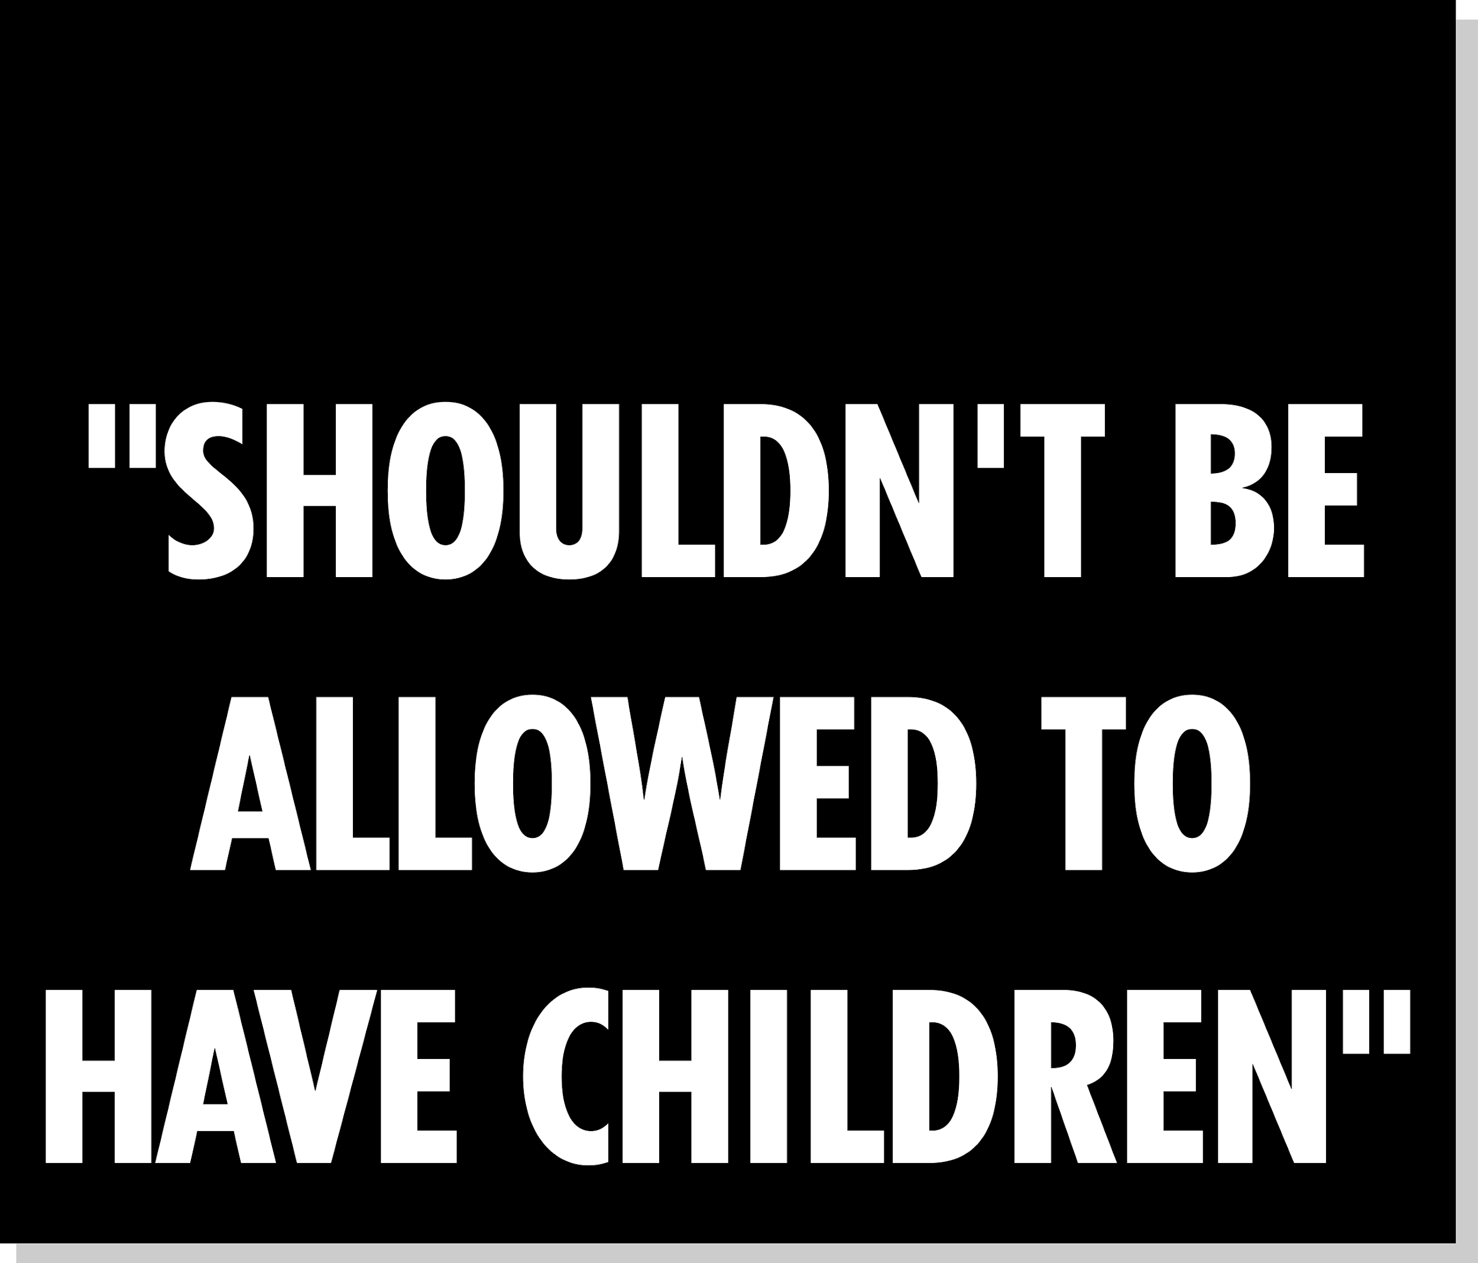
"ΔΕΝ ΠΡΕΠΕΙ ΝΑ ΤΟΥΣ ΕΠΙΤΡΕΠΕΤΕ ΝΑ ΕΧΟΥΝ ΠΑΙΔΙΑ

Slide 18








www.hackinghate.eu
#SELMA_eu

